Slide 1

Versie 2024

Slide 2
Crisisontwikkelingsmodel 1

Slide 3
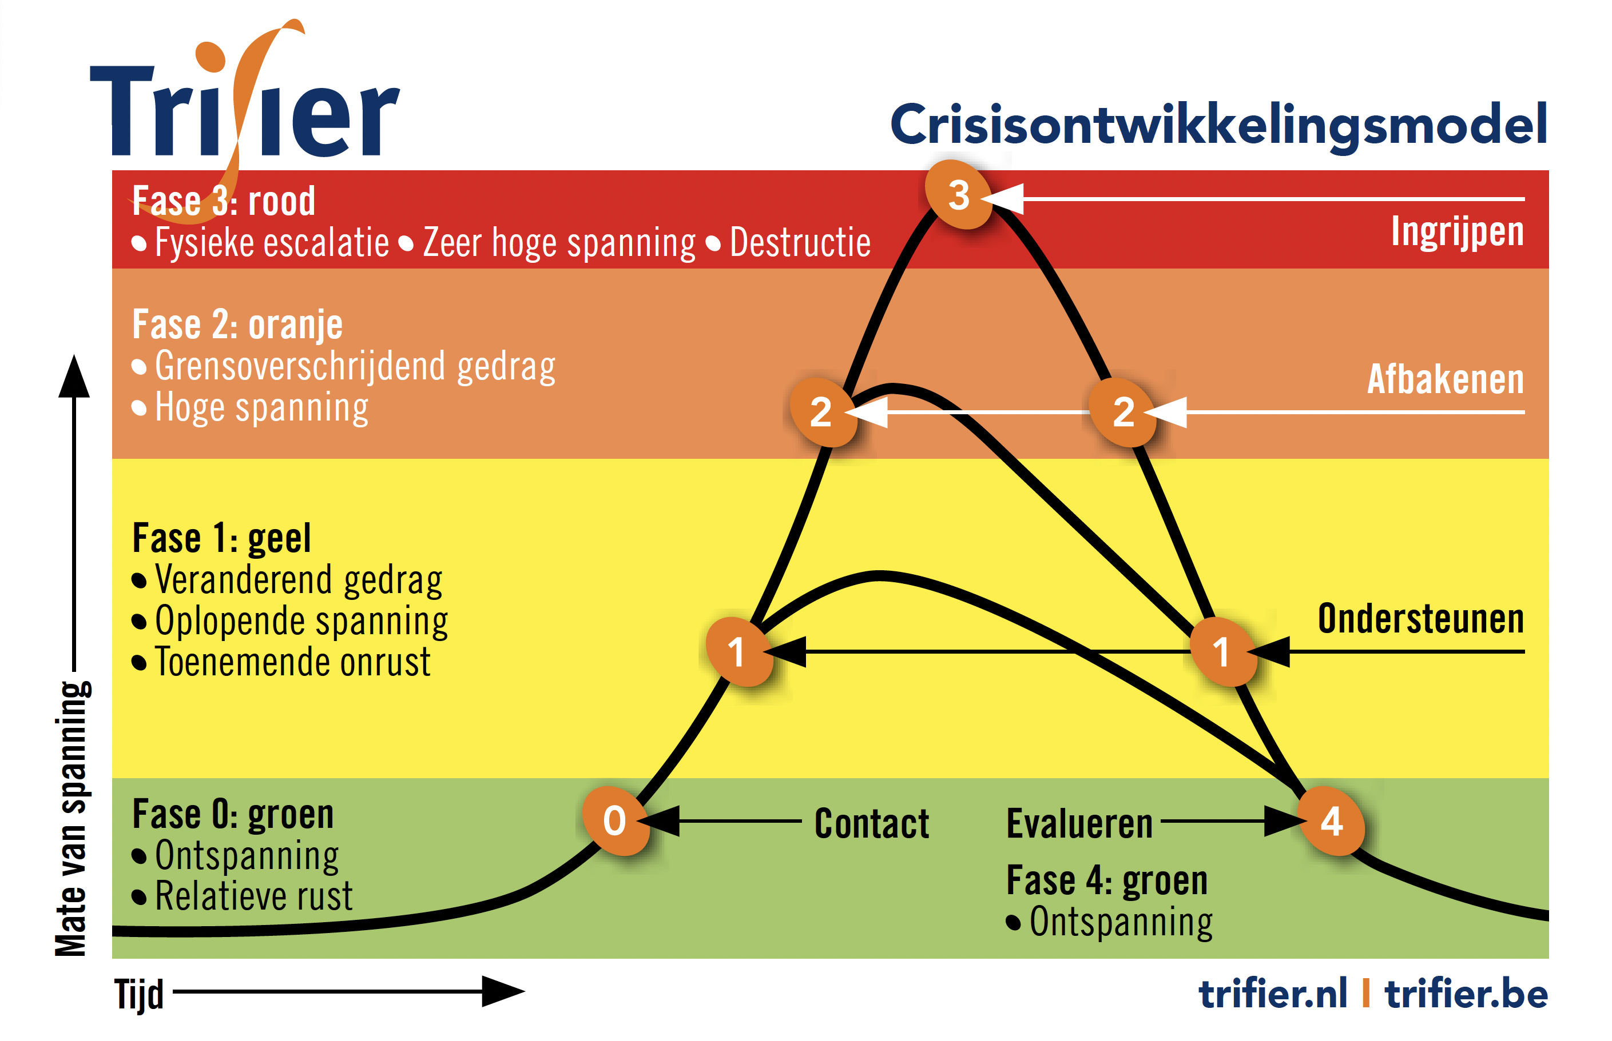
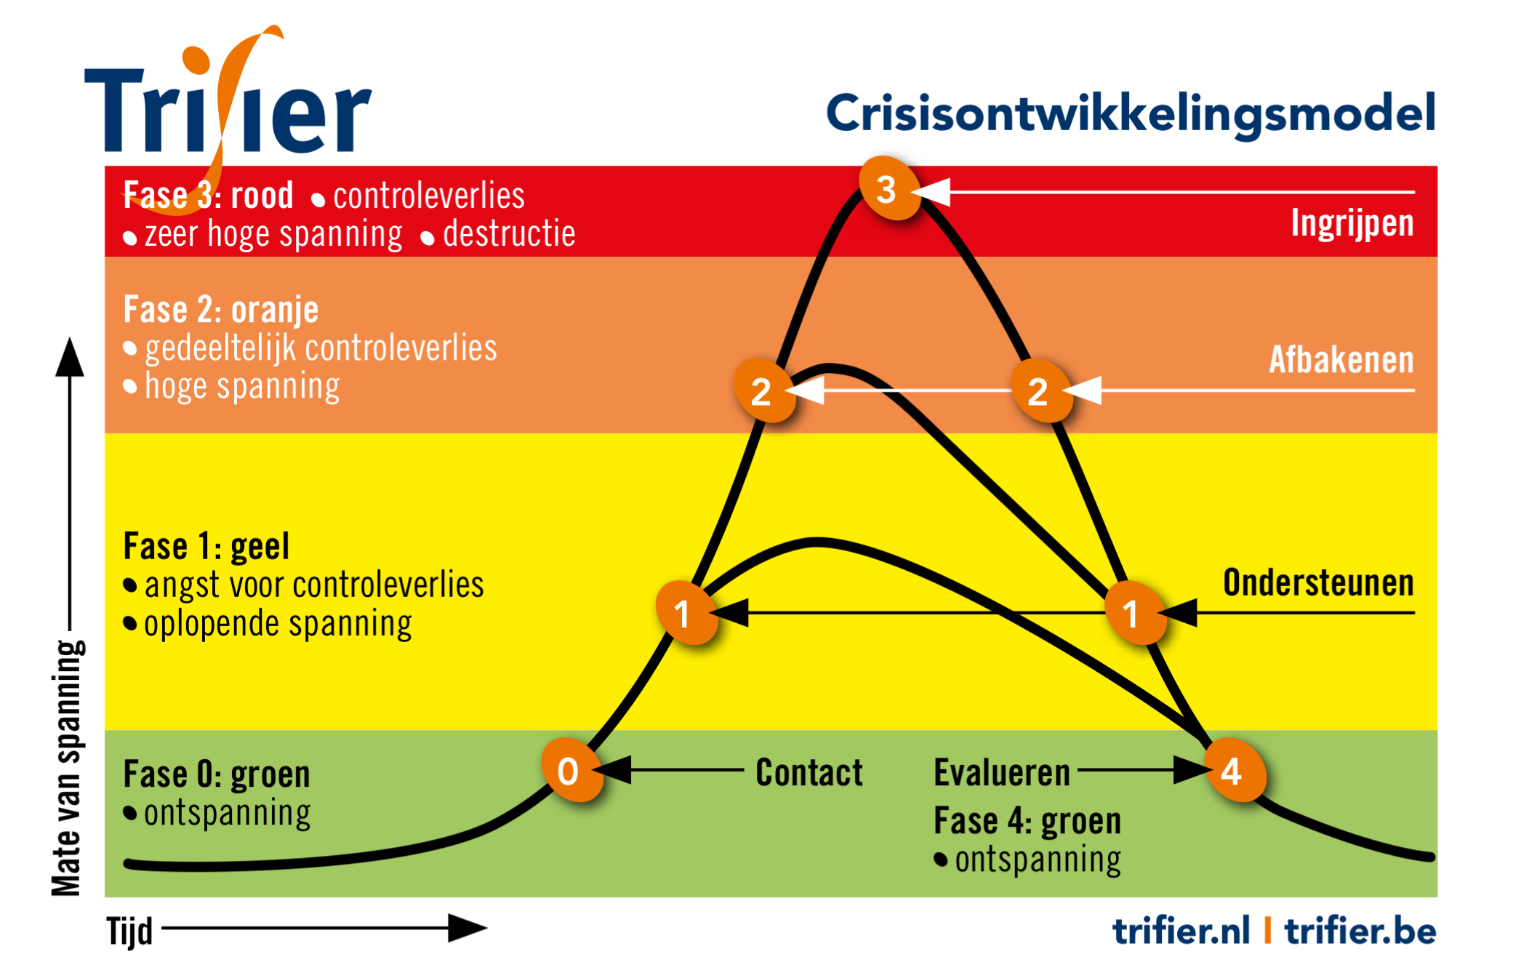

Slide 4
